Slide 1
Testzahlen und Positivquote
Wieder weniger Testungen erfasst, Positivenanteil wieder gestiegen ( 2,35%)

Slide 2
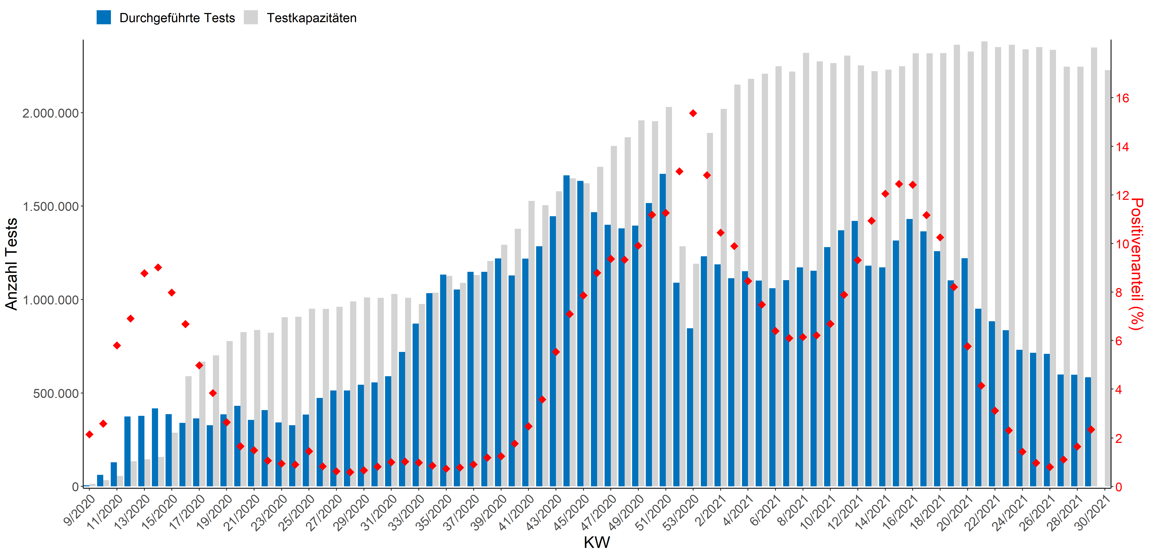
Auslastung der Kapazitäten
Sommer 2020
Sommer 2021
Kapazitäten nach wie vor vorhanden, Auslastung bei <30%
Sommer 2020: 13 Wochen Positivquote <1%
Sommer 2021: 2 Wochen Positivquote <1%

Slide 3
Ad-hoc-Erfassung VOC
KW 2021 | Meldende Labore | Anzahl VOC | Anteil VOC | B.1.1.7 |  | B.1.351 |  | P.1 |  | B.1.617
 |  |  |  | Anzahl | Anteil | Anzahl | Anteil | Anzahl | Anteil | Anzahl | Anteil
17 | 141 | 78.377 | 90,4% | 77.727 | 89,7% | 561 | 0,6% | 62 | 0,1% | 28 | 0,0%
18 | 140 | 70.310 | 92,0% | 69.580 | 91,1% | 544 | 0,7% | 111 | 0,1% | 49 | 0,1%
19 | 140 | 49.878 | 91,7% | 49.410 | 90,9% | 334 | 0,6% | 73 | 0,1% | 61 | 0,1%
20 | 139 | 39.894 | 90,9% | 39.431 | 89,8% | 237 | 0,5% | 132 | 0,3% | 94 | 0,2%
21 | 134 | 22.264 | 90,8% | 21.785 | 88,8% | 197 | 0,8% | 57 | 0,2% | 225 | 0,9%
22 | 132 | 17.133 | 89,6% | 16.617 | 86,9% | 89 | 0,5% | 65 | 0,3% | 362 | 1,9%
23* | - | - | - | - | - | - | - | - | - | - | -
24 | 132 | 15.722 | 87,2% | 14.149 | 78,4% | 127 | 0,7% | 80 | 0,4% | 1366 | 7,6%
25 | 122 | 4.516 | 82,0% | 3.018 | 54,8% | 42 | 0,8% | 51 | 0,9% | 1405 | 25,5%
26 | 113 | 3522 | 86,8% | 1.530 | 37,7% | 25 | 0,6% | 23 | 0,6% | 1944 | 47,9%
27 | 111 | 3796 | 86,9% | 890 | 20,4% | 21 | 0,5% | 52 | 1,2% | 2833 | 64,8%
28 | 114 | 5651 | 92,4% | 490 | 8,0% | 26 | 0,4% | 90 | 1,5% | 5045 | 82,5%
29 | 114 | 8601 | 95,2% | 315 | 3,5% | 16 | 0,2% | 85 | 0,9% | 8185 | 90,6%

